Slide 1

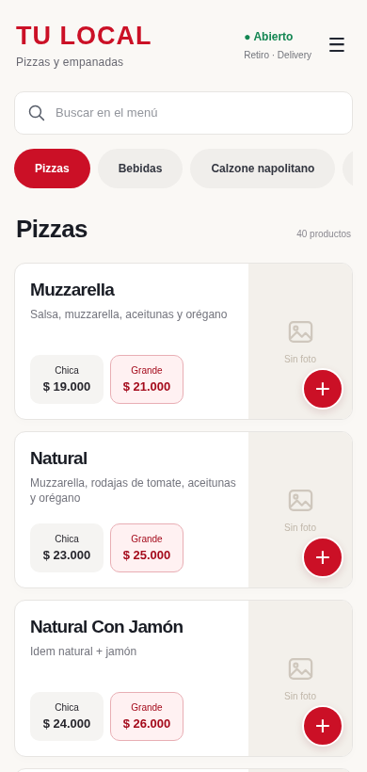
CARTA DIGITAL PARA GASTRONOMÍA
Tu menú QR.
Los cambios,
en tus manos.
Una carta digital para tus clientes.
Un panel propio para administrar tu negocio.
Restaurantes / Bares / Cafeterías
Capturas ilustrativas con marca y datos de ejemplo. No muestran información de un cliente.
STRELLA Estudio / Menú QR con panel administrador
01 / 08
Notes:
Presentá el servicio como una carta digital para el cliente y una herramienta de administración para el dueño. Preguntá cómo actualiza hoy sus precios.

Slide 2
LA PROPUESTA
Dos experiencias. Un mismo menú.
Cada parte está pensada para quien la usa.
CONSULTAR Y PEDIR
ADMINISTRAR Y GUARDAR
Para tus clientes
Para tu local
Escanean el QR y recorren tu carta.
Editás precios y productos desde el panel.
Ven descripciones, fotos y precios.
Marcás agotados y organizás categorías.
Preparan el pedido por WhatsApp.
Controlás el estado del local y el delivery.
La carta se actualiza al guardar. Quienes ya la tengan abierta pueden recargar para ver los cambios.
STRELLA Estudio / Menú QR con panel administrador
02 / 08
Notes:
Diferenciá las dos experiencias: el cliente consulta y prepara su pedido; el dueño administra la carta. Evitá prometer aumentos de ventas.

Slide 3
EL MENÚ QUE VE TU CLIENTE
Escaneás, mirás y pedís.
Desde el navegador del celular, sin instalar una app para ver la carta.
01
Abre el menú
Escanea el QR o entra al enlace que compartís.
02
Elige sus productos
Recorre categorías y selecciona los tamaños y cantidades disponibles.
03
Prepara y envía el pedido
Revisa sus datos y envía el mensaje por WhatsApp. Tu local confirma
disponibilidad, entrega y pago.
El pedido debe enviarse desde WhatsApp. La versión presentada no incluye cobros online.
STRELLA Estudio / Menú QR con panel administrador
03 / 08
Notes:
Explicá que el cliente tiene que enviar el mensaje desde WhatsApp y que el local confirma el pedido. No incluye cobros online.

Slide 4
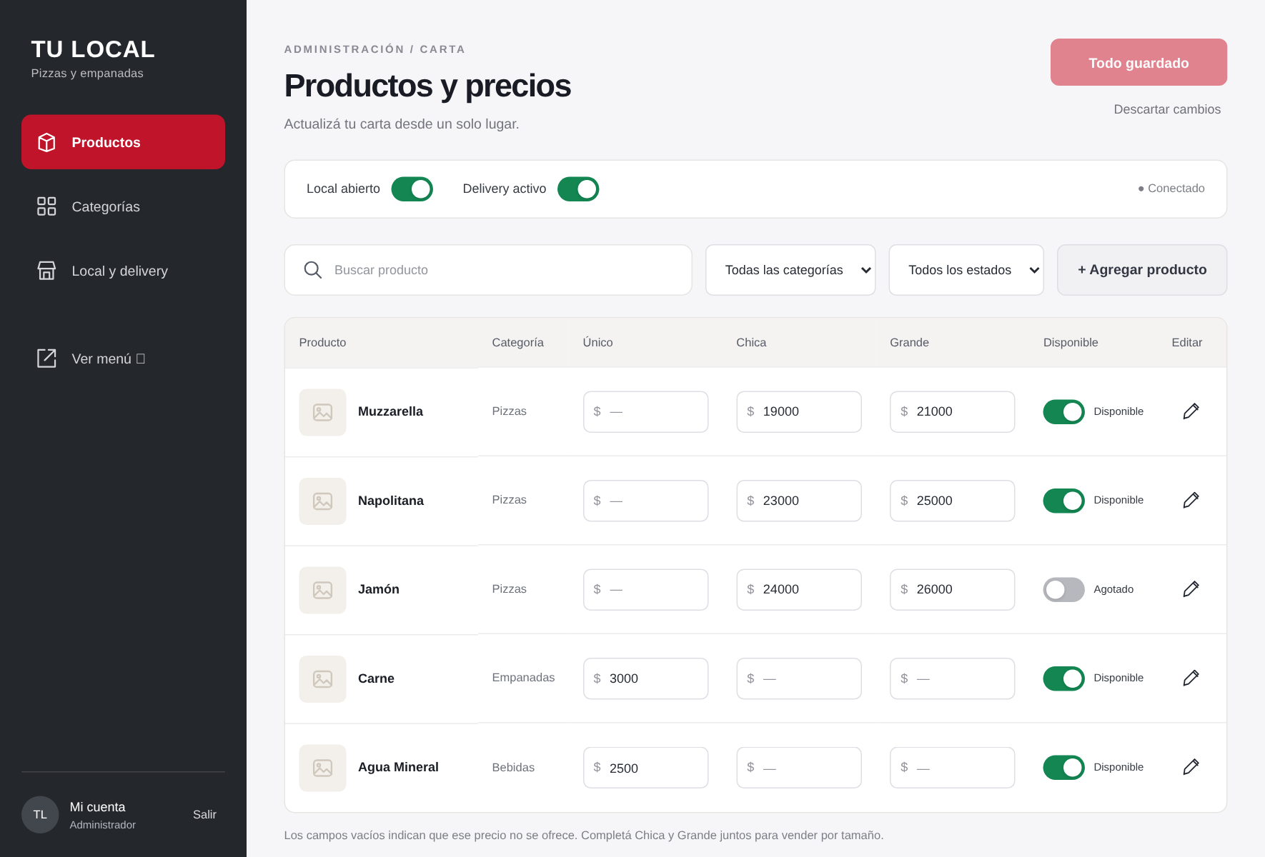
EL PANEL QUE USA EL DUEÑO
Tu carta, bajo tu control.
Entrás con tu usuario y contraseña. Editás y guardás desde el celular o la computadora.
Precios editables
Actualizá varios productos juntos.
Fotos y descripciones
Presentá cada producto con su información.
Disponible o agotado
Definí qué se puede agregar al pedido.
Categorías y delivery
Organizá la carta y ajustá el envío.
Captura de ejemplo del panel. Los datos se adaptan a la carta de cada local.
STRELLA Estudio / Menú QR con panel administrador
04 / 08
Notes:
Mostrá las funciones actuales del panel: precios, productos, fotos, disponibilidad, categorías y delivery. Las capturas son ilustrativas.

Slide 5
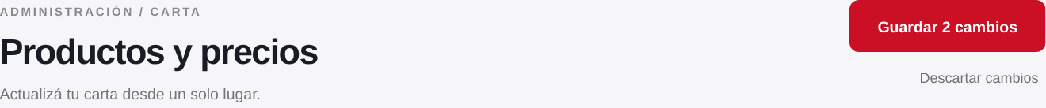
UN CAMBIO DE PRECIO, DE PRINCIPIO A FIN
Lo editás. Lo guardás. Se ve.
Los cambios se publican cuando vos decidís guardarlos.
01
02
03
Encontrá y editá
Guardá los cambios
Comprobá la carta
Buscá el producto. Cambiá sus precios
o marcá su disponibilidad.
Revisá las ediciones pendientes y
publicalas desde el panel.
Abrí el menú público y recargá para
ver el resultado.
Al editar desde el lápiz:
Aplicar al borrador → Guardar cambios.
STRELLA Estudio / Menú QR con panel administrador
05 / 08
Notes:
Remarcá que se publica al guardar. Si se usa el editor de producto, primero se aplica al borrador y después se guarda desde el panel.

Slide 6
CONFIGURACIÓN INICIAL
Lo dejamos listo.
Vos manejás tu carta.
La puesta en marcha incluye
Configuración del menú y del panel.
01
Nos compartís tu contenido
Carga inicial de hasta 50 productos.
Fotos, descripciones y precios de tus productos.
Organización de categorías.
02
Configuramos y cargamos
Entrega del código QR.
Preparamos el menú, las categorías y tu acceso al panel.
Explicación de uso.
03
Te mostramos cómo usarlo
Te entregamos el QR y te explicamos cómo administrar la
carta.
La carga usa las fotos, descripciones y precios
proporcionados por el cliente.
Los 50 productos corresponden a la carga inicial de STRELLA. Después podés agregar más desde tu panel.
STRELLA Estudio / Menú QR con panel administrador
06 / 08
Notes:
Aclarar que el cliente proporciona fotos, descripciones y precios. STRELLA carga hasta 50 productos al inicio; el dueño puede agregar más después.

Slide 7
PROPUESTA COMERCIAL
Una propuesta clara.
CONFIGURACIÓN INICIAL
ABONO MENSUAL
$80.000
$30.000
ARS · Por única vez
ARS · Por mes
Configuración del menú y panel.
Hosting y alojamiento de imágenes.
Carga inicial de hasta 50 productos.
Dirección web con subdominio incluido.
Acceso al panel administrador.
Categorías, QR y explicación de uso.
Mantenimiento y actualizaciones técnicas.
Importes en pesos argentinos. Dominio propio independiente, rediseños y funciones nuevas se evalúan por separado.
STRELLA Estudio / Menú QR con panel administrador
07 / 08
Notes:
Explicá ambos conceptos por separado: $80.000 ARS de configuración por única vez y $30.000 ARS de abono mensual. El subdominio está incluido, no el registro de un dominio propio. No atribuir soporte ilimitado ni funciones nuevas al mantenimiento técnico.

Slide 8
EL PRÓXIMO PASO
¿Lo vemos
para tu local?
STRELLA ESTUDIO
WhatsApp
+54 9 294 463-6642
Te mostramos el menú y el panel,
y vemos cómo organizar tu carta.
Email
hola@strellaestudio.com.ar
Conocé el servicio
strellaestudio.com.ar/menu-qr/
Hablemos de tu menú
Hacemos simple lo digital.
STRELLA Estudio / Menú QR con panel administrador
08 / 08
Notes:
Invitá a conocer la demo y conversá sobre categorías, tamaños y modalidad de entrega del local. El botón abre WhatsApp; no envía un mensaje automáticamente.

